Slide 1
SOS 417 GÖRSEL SOSYOLOJİ
Prof. Dr. Hayriye ERBAŞ

Slide 2
FOTOĞRAFLAR VE SOSYOLOJİ

Slide 3
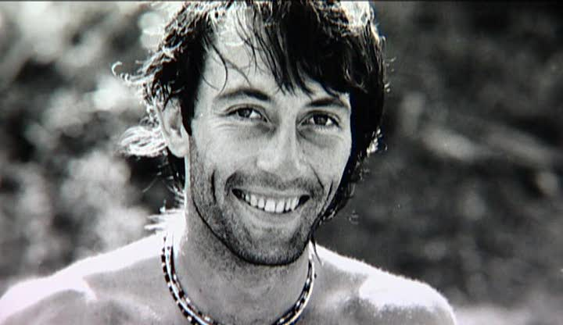
Kevin Carter

Slide 4
Kevin Carter
1994’te fotoğraf dalında Pulitzer ödülü kazanan Kevin Carter’ın çektiği fotoğraf, Sudan’da açlıktan ölmek üzere olan küçük bir kız çocuğu ile arkasında bekleyen bir akbabayı gösteriyor. Kızın, birkaç kilometre ilerideki Birleşmiş Milletler yardım kampına gitmek istediği sanılmaktadır. Bu an fotoğraflandıktan sonra akbaba kaçmıştır, fakat Kevin Carter küçük kıza yardım etmemiştir. Bunun sebebi o dönemde fotoğrafçıların ve gazetecilerin bulaşıcı hastalıklar nedeniyle insanlara dokunmamaları konusunda sıkı biçimde uyarılmalarıdır. Çocuğu geride bıraktığı için yoğun eleştirilere maruz kalan Carter, profesyonel fotoğrafçı olduğunu, yardım görevlisi olmadığını söylerek kendisini savunmuştur. Fotoğraf yardım örgütlerine büyük miktarda maddi kaynak sağlamıştır. Ancak Carter, fotoğraf ödül aldıktan 3 ay sonra depresyon sebebiyle egzoz verdiği kamyonetinin içinde müzik dinleyerek intihar etmiştir.

Slide 5
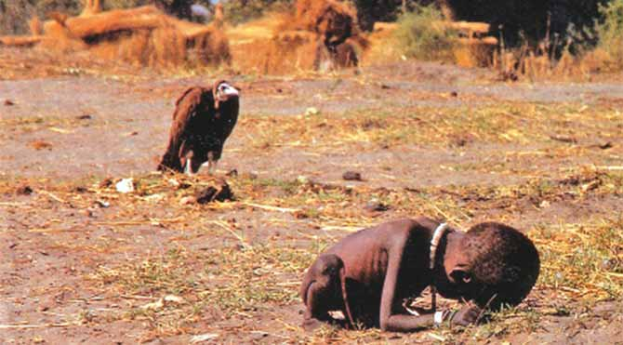
Akbaba ve Çocuk (The vulture and the little girl)
Notes:
1994’te fotoğraf dalında Pulitzer ödülü kazanan Kevin Carter’ın çektiği fotoğraf, Sudan’da açlıktan ölmek üzere olan küçük bir kız çocuğu ile arkasında bekleyen bir akbabayı gösteriyor. Kızın, birkaç kilometre ilerideki Birleşmiş Milletler yardım kampına gitmek istediği sanılmaktadır. Bu an fotoğraflandıktan sonra akbaba kaçmıştır, fakat Kevin Carter küçük kıza yardım etmemiştir. Bunun sebebi o dönemde fotoğrafçıların ve gazetecilerin bulaşıcı hastalıklar nedeniyle insanlara dokunmamaları konusunda sıkı biçimde uyarılmalarıdır. Çocuğu geride bıraktığı için yoğun eleştirilere maruz kalan Carter, profesyonel fotoğrafçı olduğunu, yardım görevlisi olmadığını söylerek kendisini savunmuştur. Fotoğraf yardım örgütlerine büyük miktarda maddi kaynak sağlamıştır. Ancak Carter, fotoğraf ödül aldıktan 3 ay sonra depresyon sebebiyle egzoz verdiği kamyonetinin içinde müzik dinleyerek intihar etmiştir.

Slide 6
Tartışmaların Dayandığı Temel Kaynaklar
Susan Sontag (2008) “Platon’un Mağarasında”, Fotoğraf Üzerine, İstanbul: Agora Kitaplığı, s. 1-30.
Susan Sontag (2004) Başkalarının Acısına Bakmak, İstanbul: Agora Kitaplığı.
Roland Barthes, Camera Lucida: Fotoğraf Üzerine Düşünceler, AltıKırkbeş Yayınları, İstanbul, s. 17-36.
Roland Barthes, Camera Lucida: Fotoğraf Üzerine Düşünceler, AltıKırkbeş Yayınları, İstanbul, s. 17-36.

